Slide 1
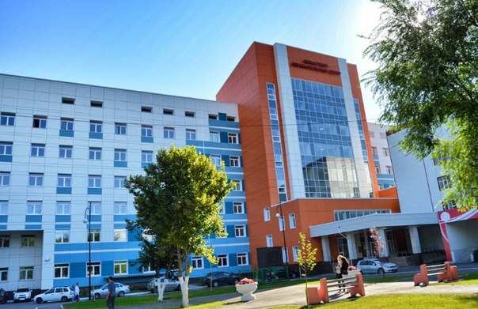
Алгоритмы обследования и проведение химиопрофилактики детям с перинатальным контактом по ВИЧ – инфекции
Подготовила:
Старшая медицинская сестра
Отделения новорожденных и недоношенных
детей №2
ГБУЗ СОКБ им. В.Д.Середавина
Зарубина И.А.

Slide 2
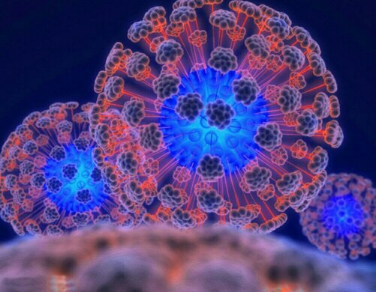
Актуальность профилактики передачи ВИЧ – от матери к ребенку
Рост числа людей, зараженных вирусом иммунодефицита человека (ВИЧ) и увеличение доли женщин среди них, а также ежегодный рост числа родов у ВИЧ – инфицированных женщин определяют чрезвычайную актуальность профилактики передачи
ВИЧ – инфекции от
матери ребенку.

Slide 3
Количество детей родившихся от ВИЧ инфицированных матерей в ГБУЗ СОКБ им. В.Д. Середавина
Рожденные за год
3229
ВИЧ-инфицированные
Охват

Slide 4
Нормативная документация
СП 3.1.5.2826-10 «Профилактика ВИЧ-инфекции»
Клинические рекомендации (протокол лечения) «Применение антиретровирусных препаратов в комплексе мер, направленных на профилактику передачи ВИЧ от матери ребенку», 2015 г.

Slide 5
Общие принципы профилактики передачи ВИЧ от матери ребенку.
Профилактика передачи ВИЧ – инфекции от матери ребенку – комплексная задача , успех которой складывается из эффективного решения следующих этапов:
-первичная профилактика ВИЧ – инфекции у женщин репродуктивного возраста;
-раннее выявление ВИЧ – инфенкции у женщин детородного возраста;
- назначение АРВТ ВИЧ – инфицированным женщинам , планирующим беременность и всем ВИЧ – инфицированным беременным

Slide 6
- выбор способа родоразрешения в зависимости от показателей ВН у женщины перед родами; - назначение АРВТ в родах; - назначение АРВТ ребенку; -консультирование матери на всем протяжении беременности , во время родов и после рождения ребенка по вопросам профилактики передачи ВИЧ – инфекции от матери ребенку

Slide 7
Алгоритм обследования детей от ВИЧ – инфицированных матерей
В родильных домах в первые 48 часов жизни детям ВИЧ-инфицированных женщин, у которых перед родами (на сроке беременности 34 недели и более) вирусная нагрузка была выше уровня определения или неизвестна, проводится исследование крови –выявление нуклеиновых кислот ВИЧ методом ПЦР. Если у матери ВН не определяется (РНК-ВИЧ ниже предела обнаружения при сроке беременности 34-36 недель) –ребенку исследование в первые 48 часов жизни не проводится.
В случае отрицательного результата исследования ребенок продолжает получать антиретровирусную терапию с профилактической целью. В случае положительного результата ребенку в течение последующих 48 часов проводится повторное исследование

Slide 8
До получения результатов исследования ребенок не может быть выписан из родильного дома ( при наличии показаний ребенок может быть переведен в ОПН до получения результатов исследования.
В случае 2-х положительных результатов исследования ребенок после выписки из родильного дома направляется для консультирования в Центр СПИД для решения вопроса о дальнейшей тактике ведения, выставляется диагноз «ВИЧ-инфекция» и ребенок переводится на лечебную схему АРТ.
В возрасте 14-21 день проводится исследование детям ВИЧ-инфицированных матерей, у которых в первые дни жизни исследование дало отрицательный результат

Slide 9
В случае отрицательного результата ребенок продолжает получать АРТ, в случае положительного результата срочно проводится повторное исследование, при положительном результате выставляется диагноз ВИЧ-инфекция, и ребенок переводится на АРТ
Через 2 недели после окончания курса АРТ ребенку проводится первое обязательное исследование. Тактика в случае положительного результата такая же, как на предыдущих этапах
Второе обязательное исследование ребенку проводится в возрасте 4-6 месяцев. В случае отрицательного результата дополнительно проводится исследование крови с целью выявления антител к ВИЧ методом ИФА. Тактика в случае положительного результата такая же, как на предыдущих этапах

Slide 10
В случае получения двух положительных результатов исследования ребенку устанавливается диагноз ВИЧ-инфекция.
В случае получения трех отрицательных результатов исследования в возрасте 48 часов, 6 недель и в возрасте 4-6 месяцев и ИФА в 12 месяцев -диагноз ВИЧ-инфекция не подтверждается

Slide 11
Алгоритм забора крови для исследований.
Убедиться в наличии согласия у мамы.
Подготовить необходимое оснащение.
Обработать руки гигиеническим способом, осушить
Обработать руки антисептиком
Надеть стерильные перчатки
Обработать место прокола двумя салфетками или ватными шариками с кожным антисептиком в одном направлении, подождать до полного высыхания.
Взять из упаковки стерильную иглу и снять колпачок.
Ввести иглу срезом вверх под углом 30⁰-40⁰
Когда из канюли иглы покажется кровь, подставить под канюлю пробирку. После забора к месту инъекции прижать салфетку или ватный шарик

Slide 12
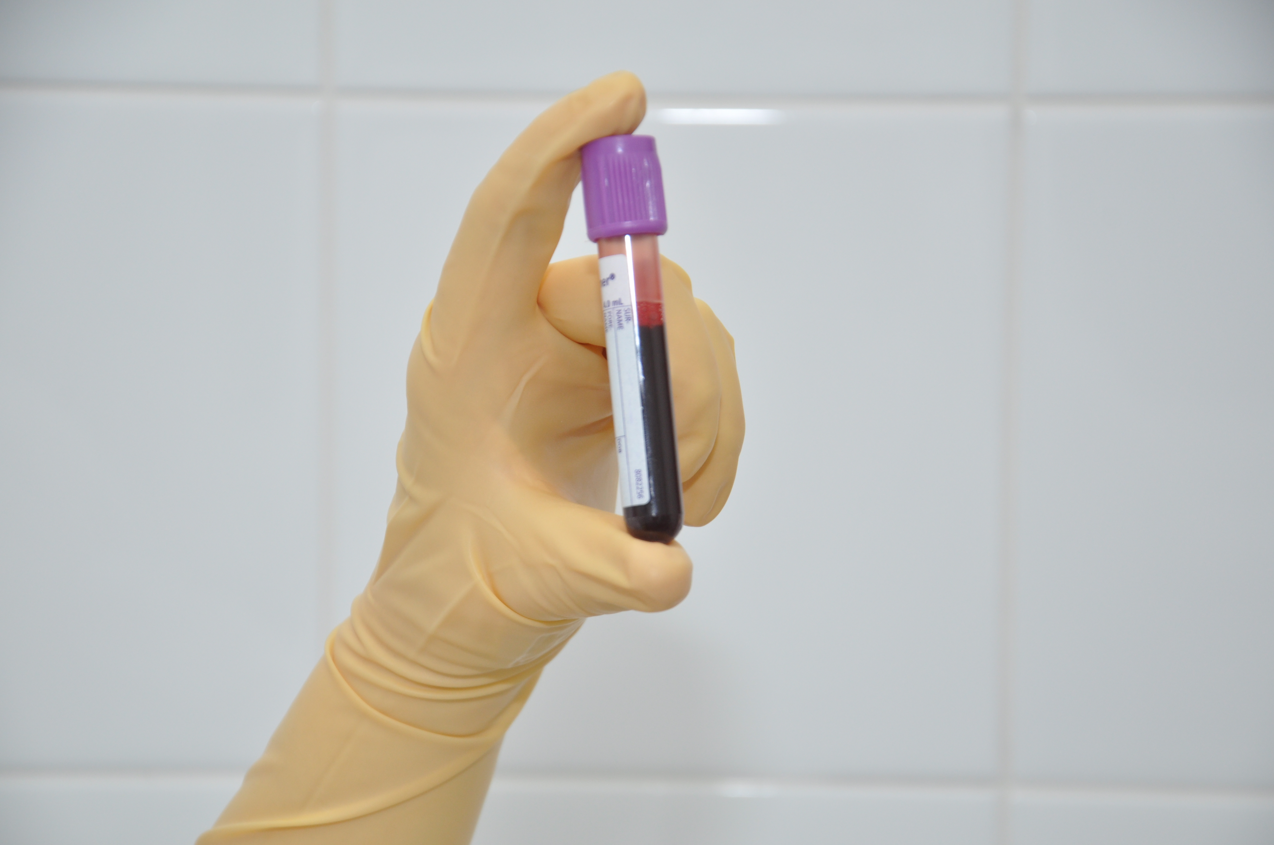
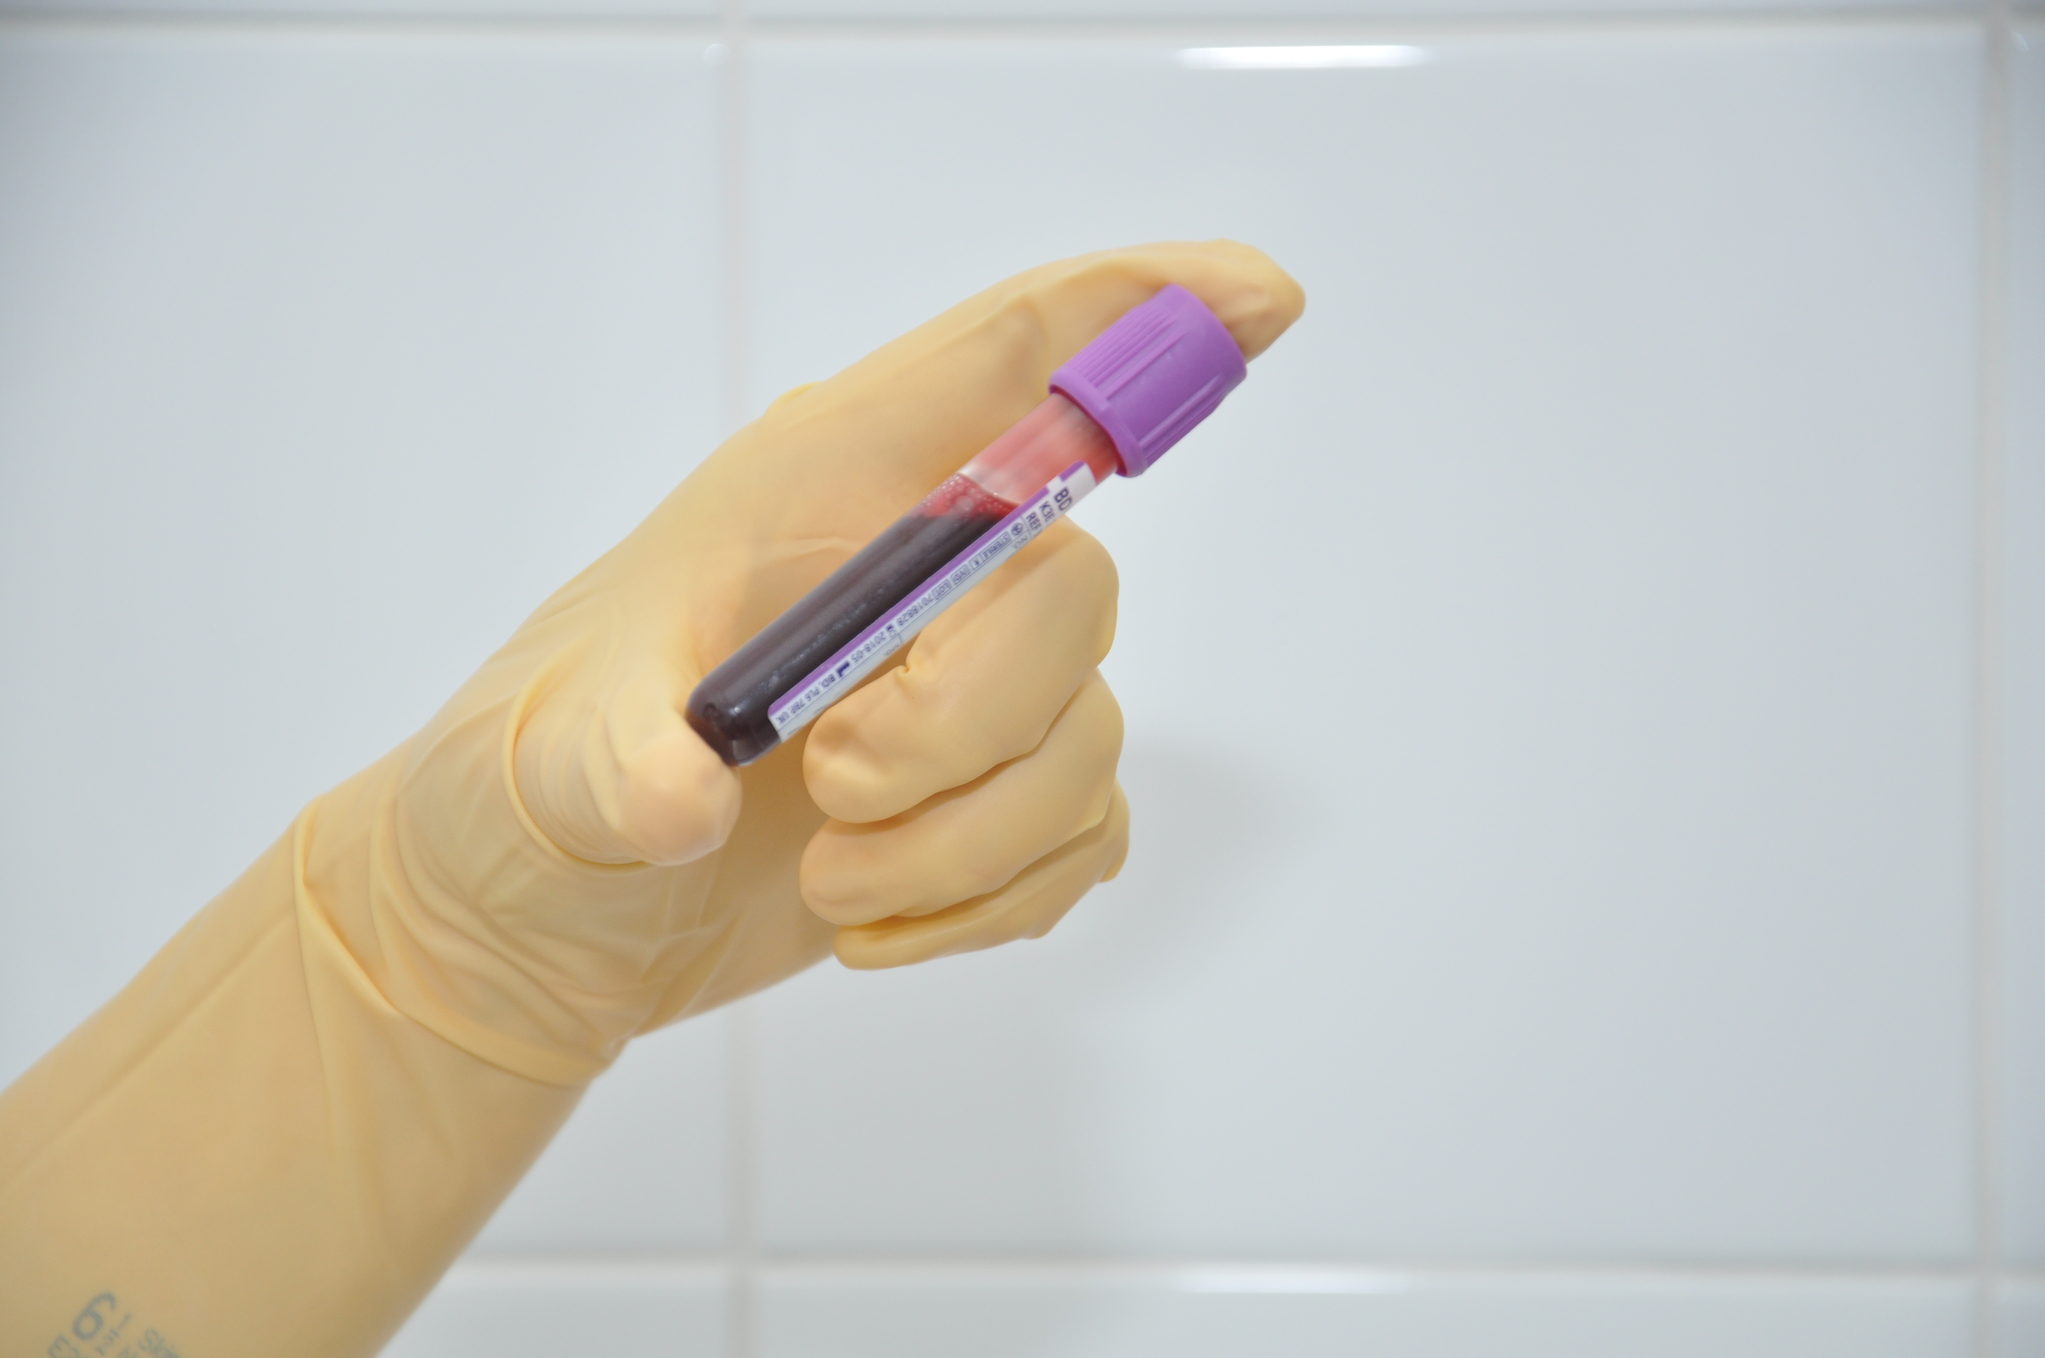
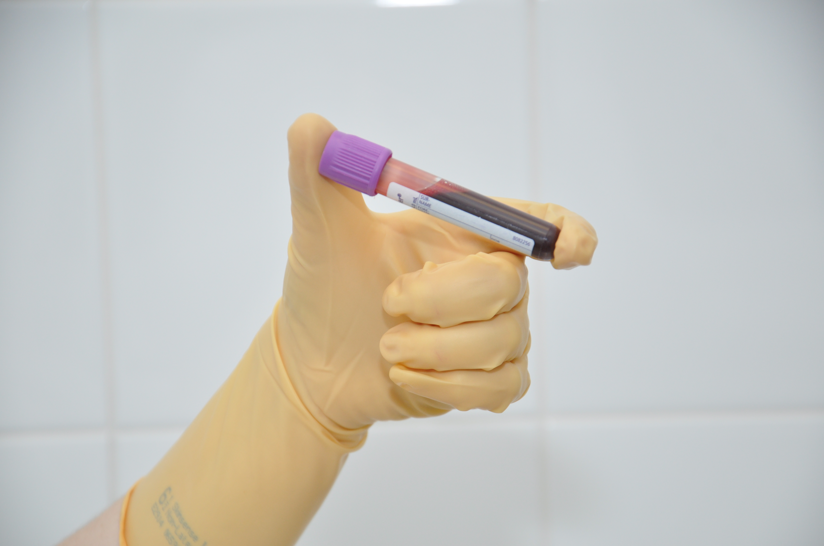
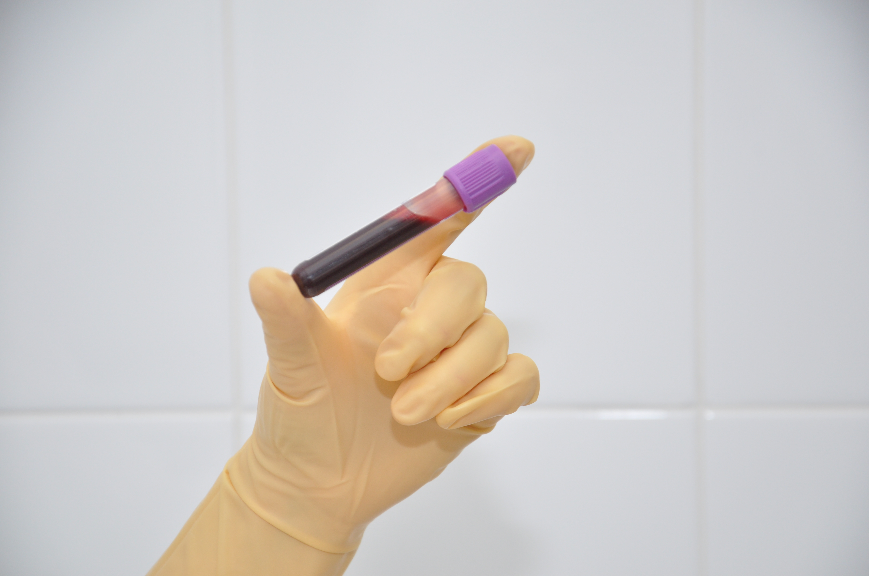
Для исследования берется цельная венозная кровь в вакутейнер с КzЭДТД, КзЭДТД строго до указанной метки. После взятия крови вакутейнер аккуратно перемешивают 5-8 раз ( НЕ ВСТРЯХИВАТЬ). Хранение при температуре +2+8 С не более 24 часов!

Slide 13
На вакутейнере маркером указывают фамилию ребенка или ФИО матери новорожденного ребенка; (данные на пробирке и направлении должны совпадать)
Направление оформляют в трех экземплярах и указывают:
Наименование учреждения (ПЕЧАТЬ)
Фамилия , имя отчество ребенка (или матери новорожденного)
Число, месяц и год рождения ;
Адрес по прописке ,
Фамилия врача , направившего биоматериал.
Транспортировка в ГБУЗ СОЦ СПИД осуществляется в транспортировочных контейнерах – холодильниках без замораживания.

Slide 14
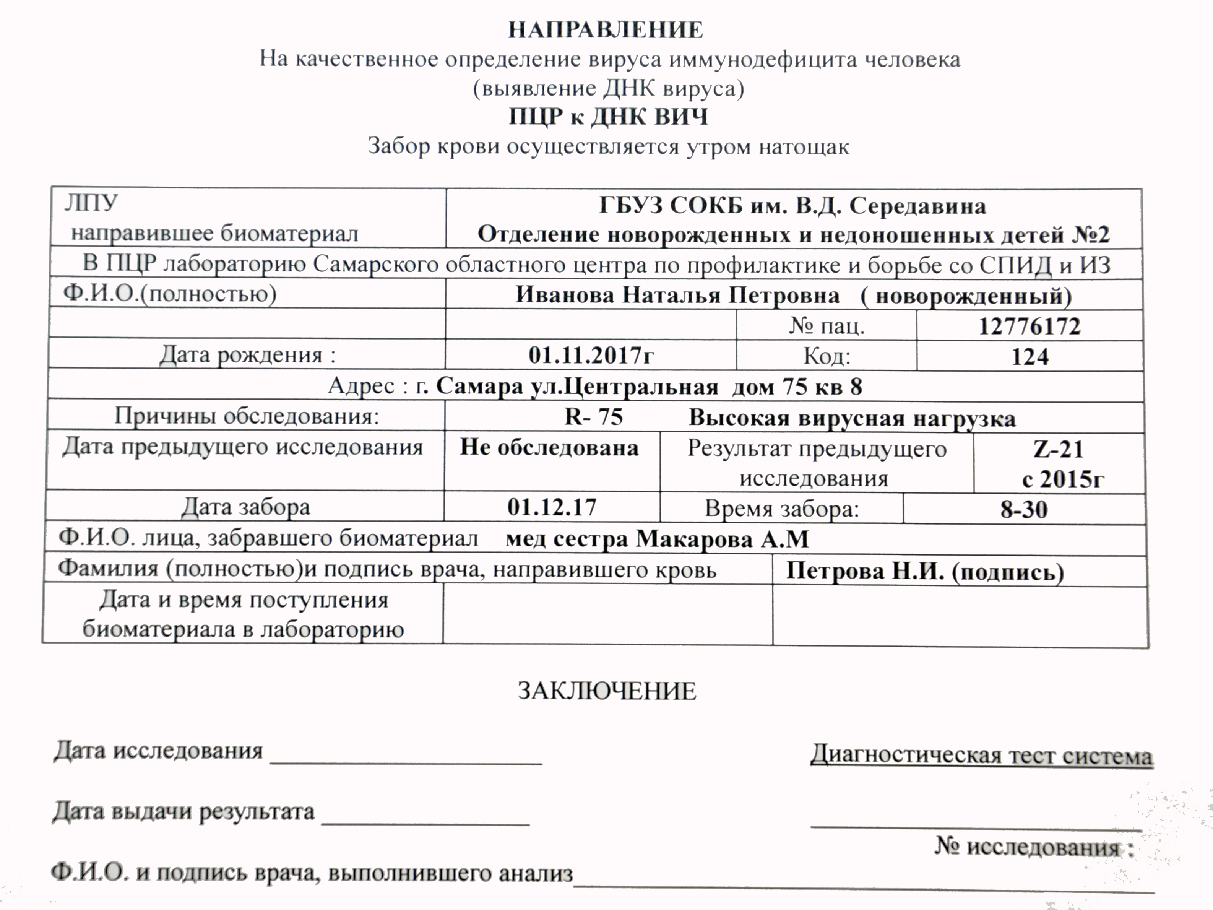

Slide 15
Назначение АРВП ребенку для профилактики заражения ВИЧ
Показания к назначению:
Наличие подтвержденного диагноза ВИЧ инфекции у матери – АРВП с первых часов жизни
Положительный результат экспресс – теста на ВИЧ у матери с первых часов жизни
Имеются эпидемиологические показания к АРВП ( половой контакт матери с ВИЧ – позитивным, прием психоактивных веществ в период 12 недель до родов)

Slide 16
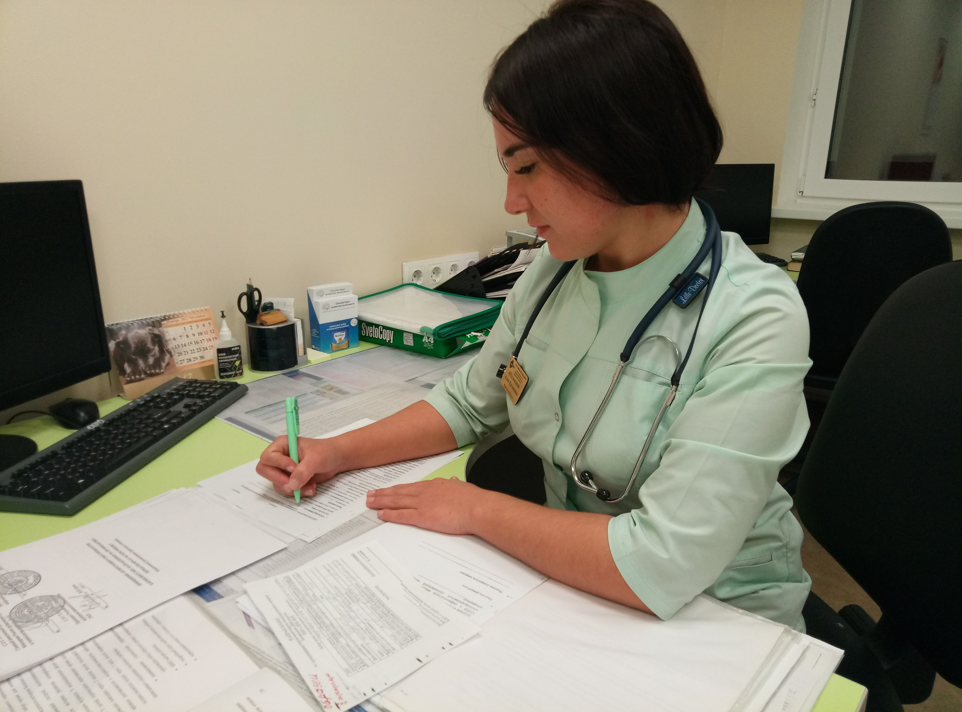
Выбор схемы АРВП у ребенка: Схема №1 – раствор ЗИДОВУДИНА перорально с первых часов жизни в течении 4 недель. Показания: мать получала АРВП в период беременности и в родах; - вирусная нагрузка у матери ниже предела обнаружения ; - мать ребенка имела половой контакт с ВИЧ позитивным или принимала психоактивные вещества в период 12 недель до родов ( не зависимо от результатов обследования на ВИЧ) .

Slide 17
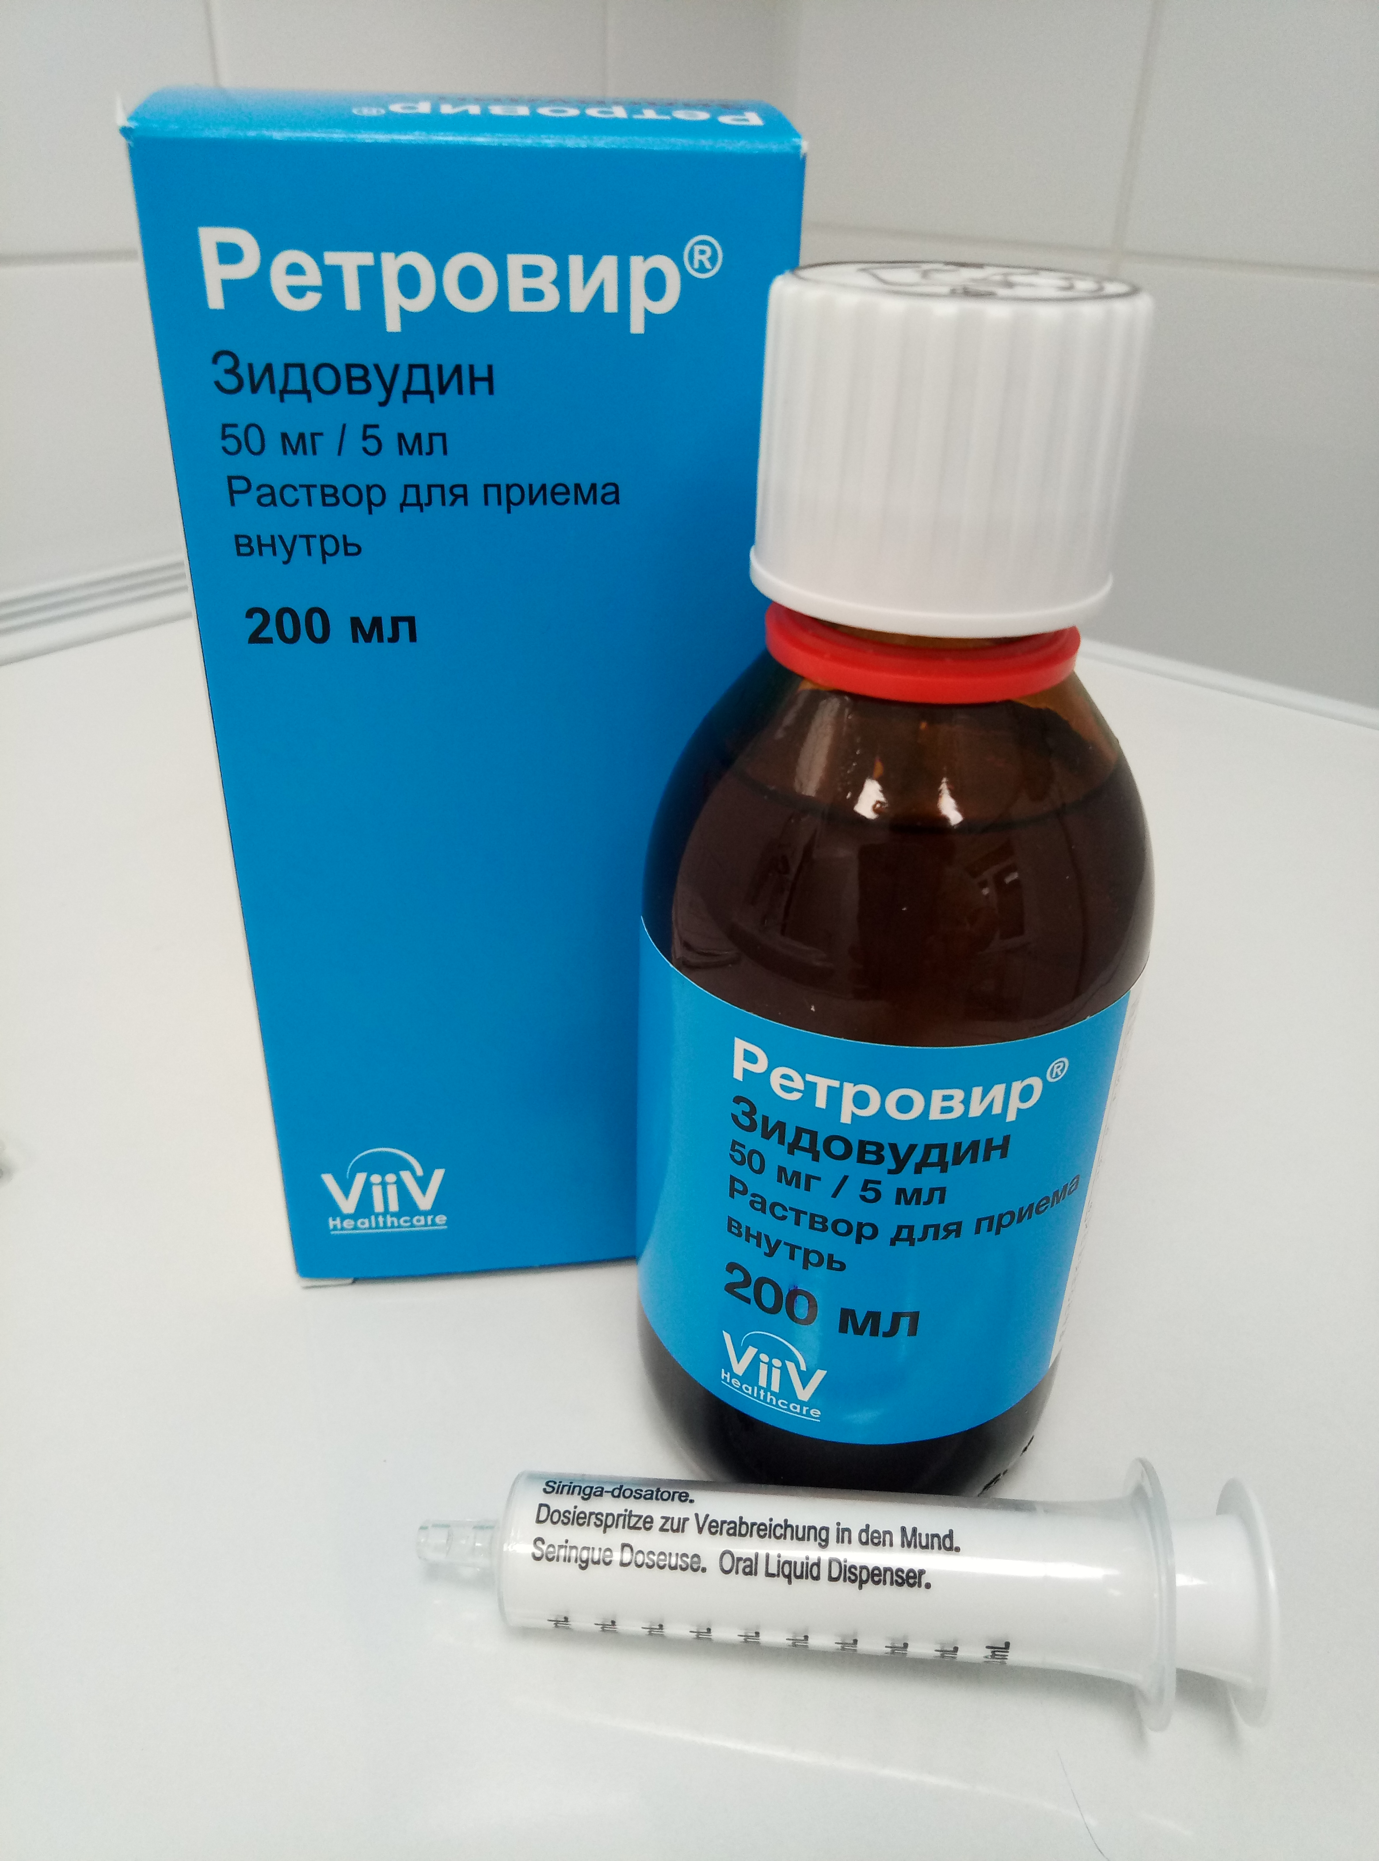
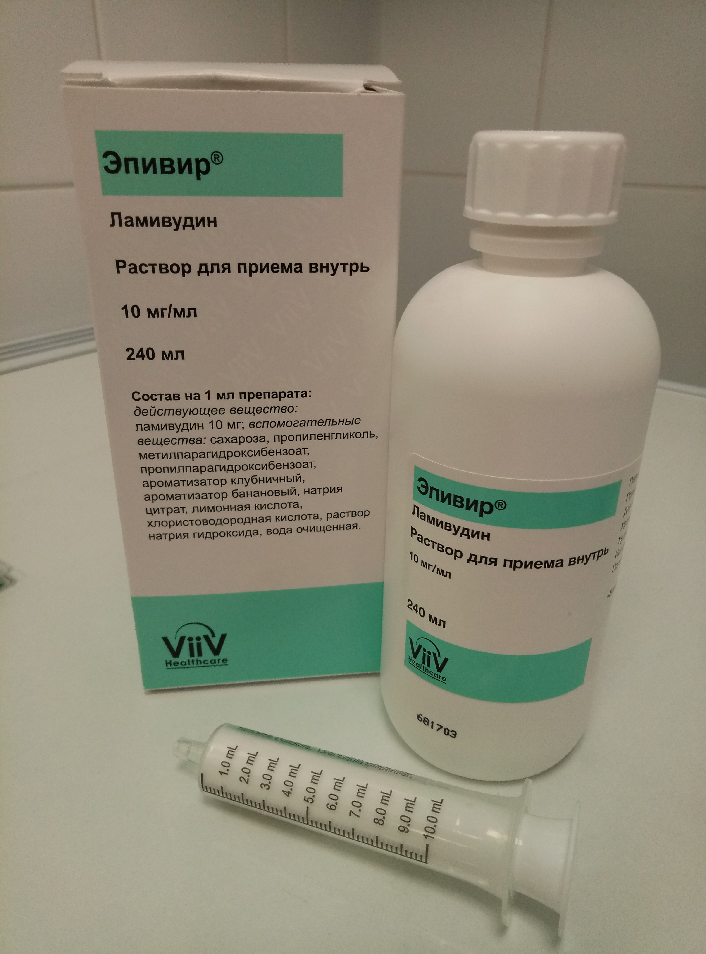
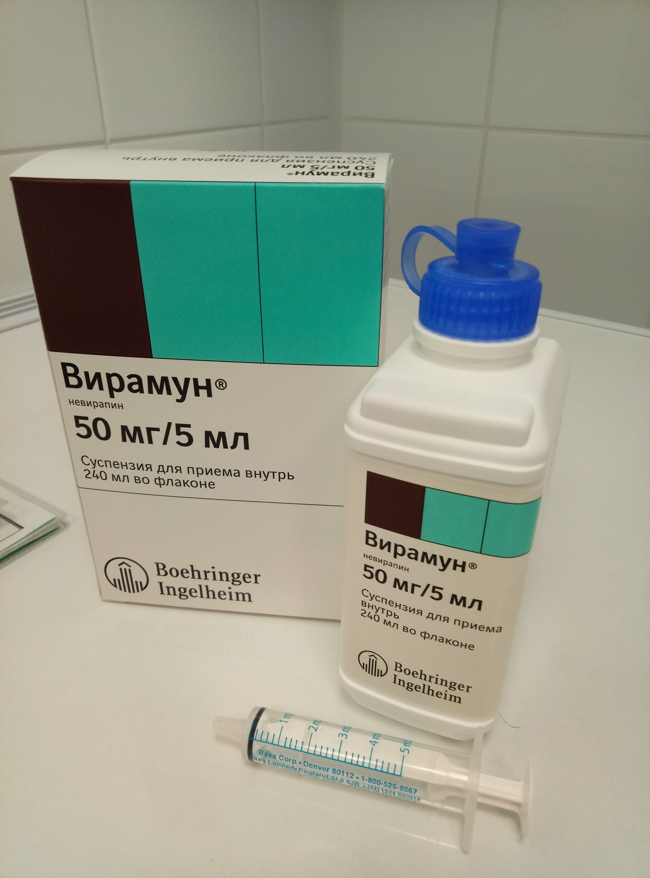
Схема № 2 ( тремя препаратами)
Раствор ЗИДОВУДИНА
(ретровир)- 2 раза в сутки
4 недели.
Раствор ЛАМИВУДИНА –
2 р/ в сутки. 4 недели
Раствор НЕВИРАПИНА
( ВИРАМУН) 1 р/сут 14 дней

Slide 18
Показания к применению: - мать получала АРВП в период беременности и в родах, вирусная нагрузка выше уровня определения или неизвестна - мать не получала АРВП в период беременности и в родах - родоразрешение проведено путем экстренного кесарева сечения – уровень СД4 у матери ниже 200 кл/мкл.

Slide 19
Заключение: При соблюдении всех алгоритмов обследования и своевременной химиопрофилактики детям с перинатальным контактом ВИЧ – инфекции в 99% случаев удается предотвратить передачу вируса от матери к ребенку.

Slide 20
Спасибо за внимание!

